Slide 1
css之浮动
本篇文章主要将从以下几个方面入手，让大家认识和了解浮动。
浮动的由来, 浮动在开发中应用的场景有哪些？
什么是浮动，浮动后的元素有哪些特性？
浮动元素跟定位元素之间的差别有哪些？
针对浮动元素的特性所造成的影响我们该如何解决？
5. 为什么overflow:hidden;可以清楚浮动？它到底做了些什么？
6. 什么是外边距折叠，外边距折叠该怎么解决？

Slide 2
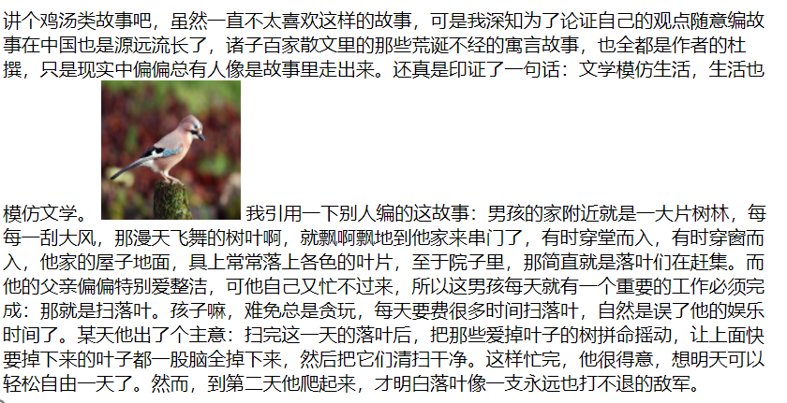
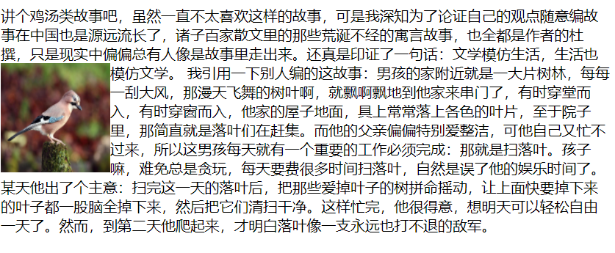
浮动的由来，浮动在开发中的应用场景有哪些？
浮动的由来
在最初的网页开发布局中，浮动是为了实现`文字环绕图片`的场景，被开发出来的。如图所示：
为了实现文字环绕图片的效果，我们给图片添加相应的浮动后：

Slide 3
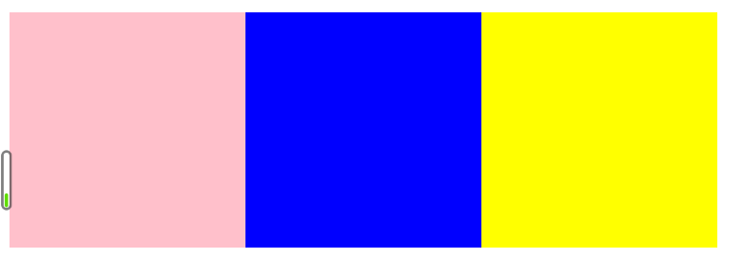
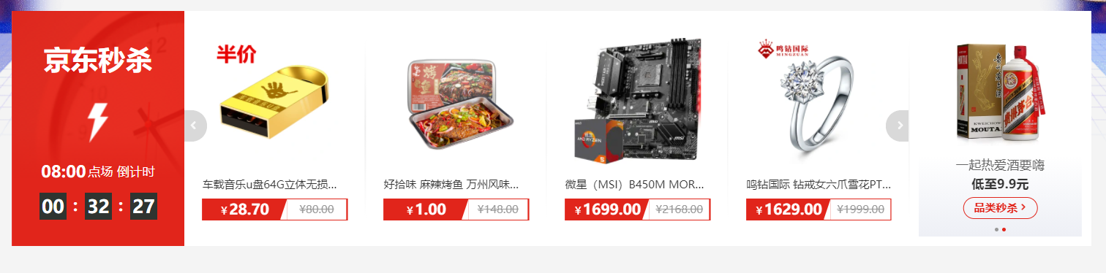
后来开发者们慢慢发现，浮动在处理一些其他的布局场景的时候，也更具有一些优势，所以浮动慢慢的演变成了一种新的布局方式。
目前网页布局的三种方式分别为: 标准流(普通流)，浮动，定位
2. 浮动在开发中的应用场景有哪些？
多个div显示在一行上

Slide 4

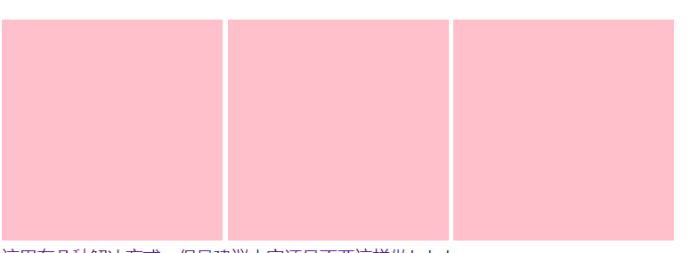
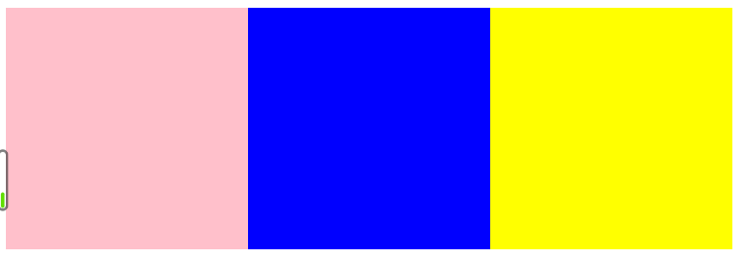
两个div实现左对齐和右对齐
将行内块元素添加浮动属性，去除掉之间的空隙

Slide 5
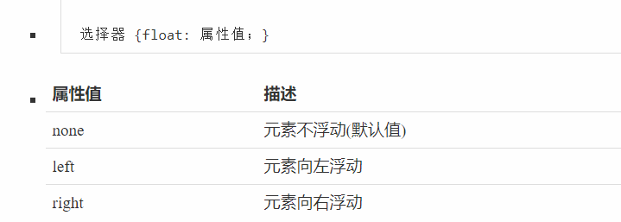
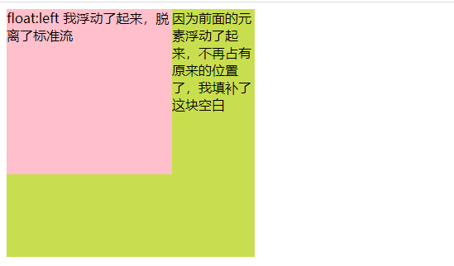
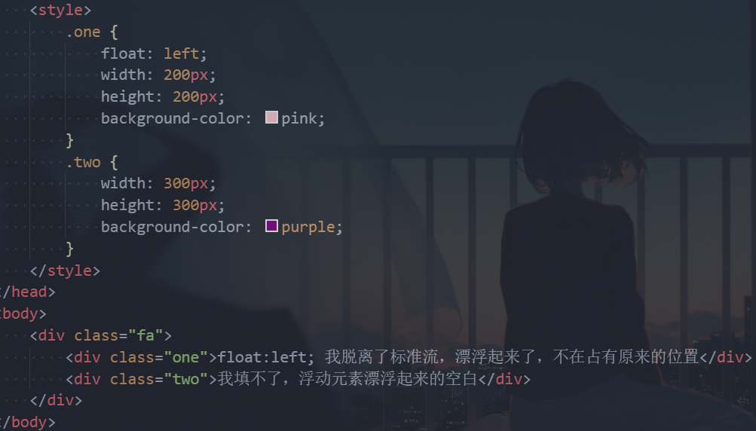
什么是浮动，浮动后的元素有哪些特征
浮动的方式只有一种，即：在相应元素上添加float属性
具有浮动属性的元素会有以下几个表现形式:
1. 浮动后的元素将会脱离标准流(普通流)，漂浮起来，不再占有原来的位置，父元素无法识别到它的存在，这就是我们常说的`脱标`

Slide 6
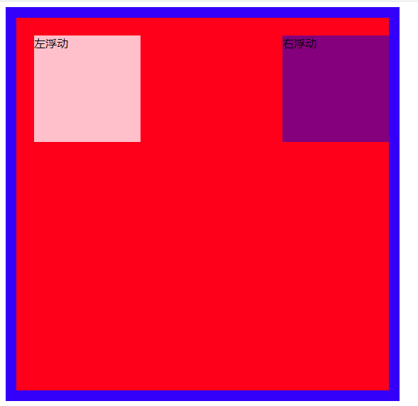
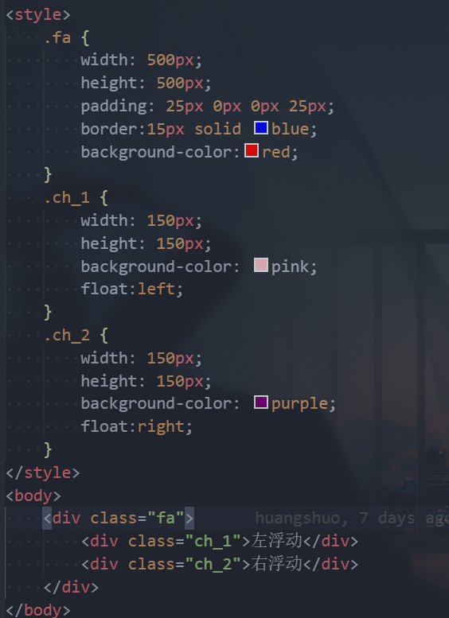
2. 任何元素都可以浮动，设置了浮动属性的标签会改变display属性，不管之前为何种元素，浮动后生成的块级框与行内块类似(为什么说是类似？因为浮动后的元素之间不会保留间隙)
3. 浮动后的元素在一行上若放不开，则会另起一行
4. 子盒子的浮动参照父盒子对齐，不会与父盒子边框重叠，也不会超过父盒子的内边距
5. 在一个父级盒子中，若前一个兄弟盒子为：
  浮动
    当前盒子会与前一个盒子的顶部对齐
  块级元素
    当前盒子会显示在前一个盒子的下方
  行内块元素
    优先考虑行内快元素，不会将行内快元素排挤到另一行上.

Slide 7
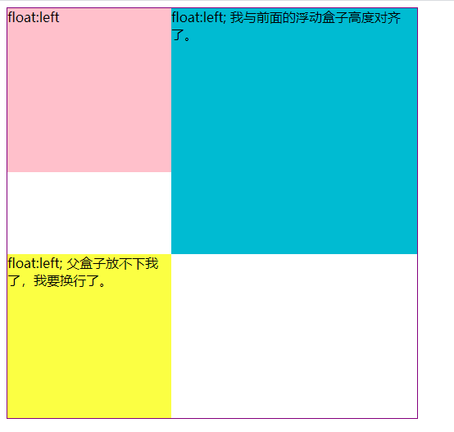
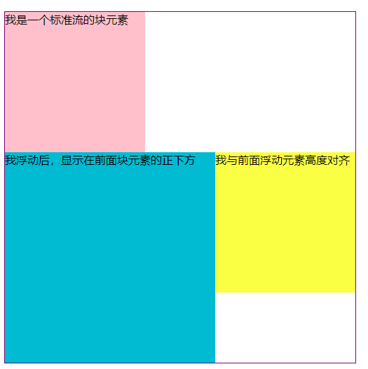

Slide 8
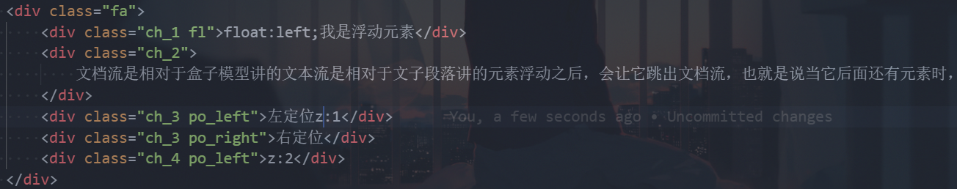
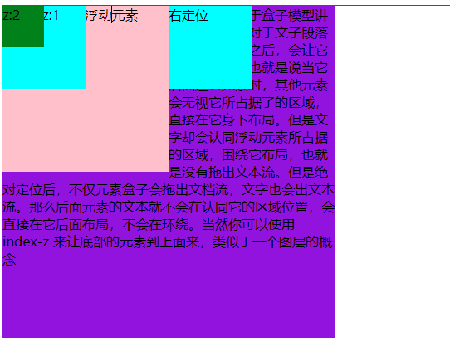
浮动跟定位有什么差别
可以看到定位是完全脱离标准流的，你可以看作它在标准流中从来没有存在过。
浮动虽然脱离了标准流(块元素显示在它的底部)，但是行内元素还是会识别到它的存在,例如文本环绕。
定位的高度要大于浮动。所有浮动的元素都会在一个平面上，不会出现浮动覆盖浮动的情况。
定位的高度是可以相互覆盖的，采用z-index设置层级。换句话说z-index，只能对定位生效(非static)

Slide 9
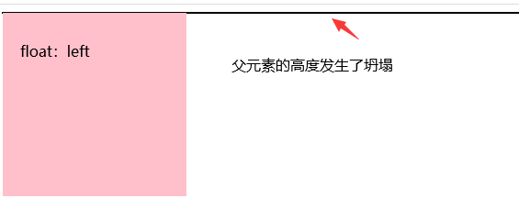
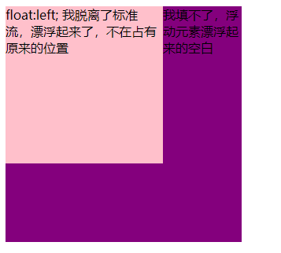
针对浮动元素的特性所造成的影响我们该如何解决
影响
  在父元素没有给定高度的情况下，由于子元素浮动脱离标准流，导致父元素无法获取子元素高度，而导致自身'高度坍塌'。
  由于浮动元素脱离标准流，导致后面的标准流中的兄弟块元素，被浮动元素覆盖。

Slide 10
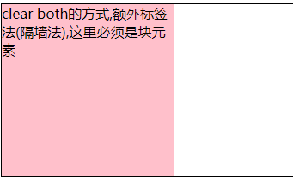
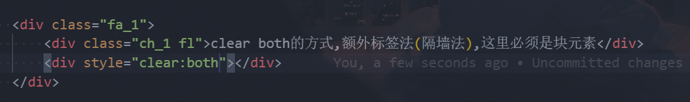
解决方式
  兄弟块元素覆盖问题
    可以采用添加相应的margin间距来处理。(建议这样用)
    将兄弟块元素添加BFC属性(后面讲述什么是BFC)
  父元素高度坍塌问题(重点)
    1. 若可以判定父元素的高度，可以直接设置相应的高度。
      优点：超级简单
      缺点：在实际的开发场景中，我们往往无法提前知道父元素的高度，它需要根据内容的多少来自适应高度。
    2. 额外标签法(隔墙法),通过浮动元素末尾添加一个空标签(必须为块元素)，例如：<div style="clear:both"/>
      优点：代码简洁
      缺点：标签毫无意义，结构化差。

Slide 11
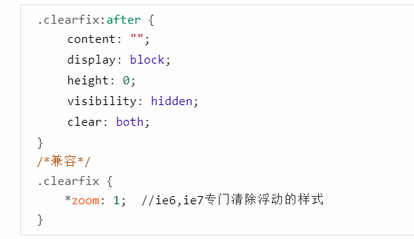
3. 父元素添加伪元素方法, (推荐的方法)
优点：:after方式为空元素额外标签法的升级版本，好处是不用再添加额外单独的标签了，结构语义化正确。
缺点：ie6,ie7的兼容问题，现在很少支持6，7了所以zoom属性可以去掉了。另外这个样式最好提到公共的样式上面，大家都用一个属性，不要重复造轮子。
关于zoom属性之前的*号的含义：给不同的浏览器进行识别的作用(了解...)：
* = ie6, ie7 _ = ie6 \9 = ie6,ie7,ie8 *+ = ie7

Slide 12
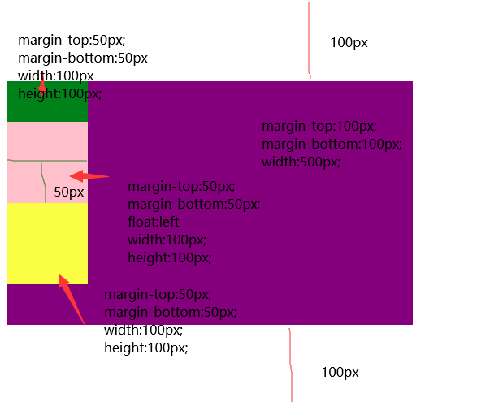
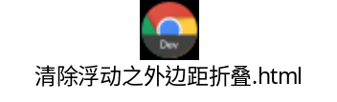
例子：
这种清除浮动的方式，可以防止父子底边距的margin折叠。但是上边距可以折叠。
下面是demo的地址:

Slide 13
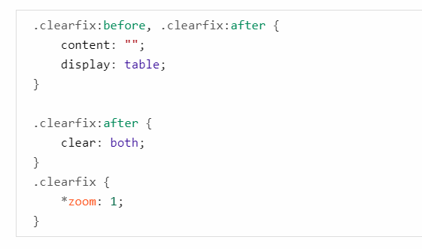
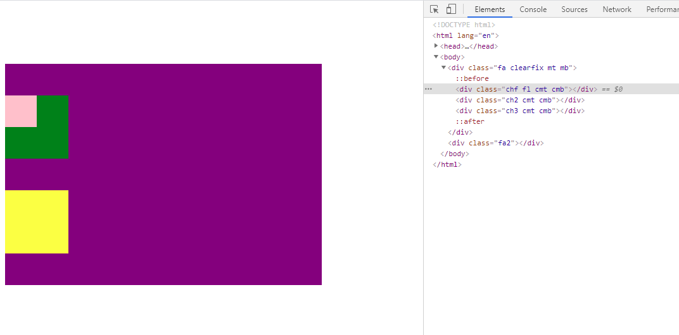
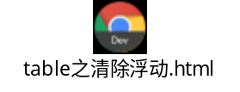
4. 双伪元素法(推荐)
优点：代码更加的简洁 这种方式可以解决双向的外边距折叠问题。
缺点：ie6,ie7兼容

Slide 14

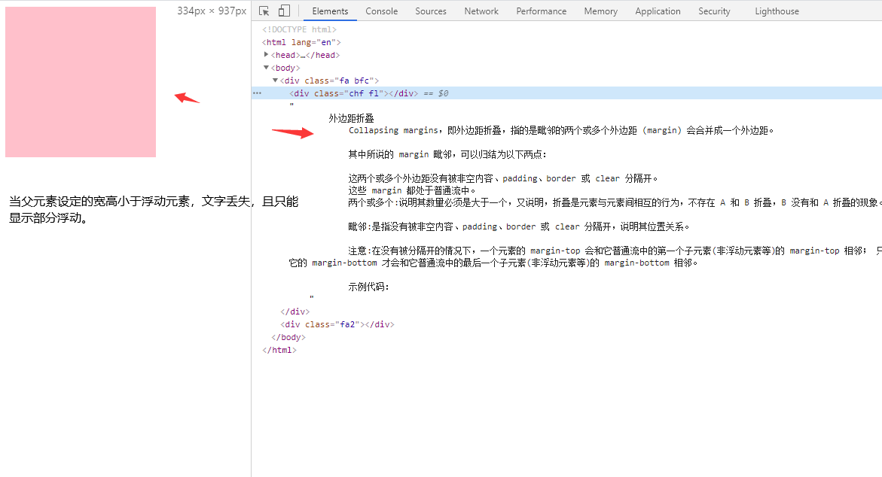
5. 父级元素生成BFC(不推荐使用)，比较常见的为设置overflow属性
overflw: hidden | auto | scroll | overlay
不推荐的原因: 很多属性虽然变相的生成了BFC,但是本身属性包含有别的意思，如hidden属性，会导致当文字过多的情况下，被隐藏掉。
且因开启BFC属性，会导致本身布局和相对浮动的行为发生变化，导致一系列其他问题。(我们这样做相当于变相的为了解决这个问题，而引入了另外的问题，所以不推荐，或禁止这样做)
例如采用overflow引发的文字遮挡问题:

Slide 15
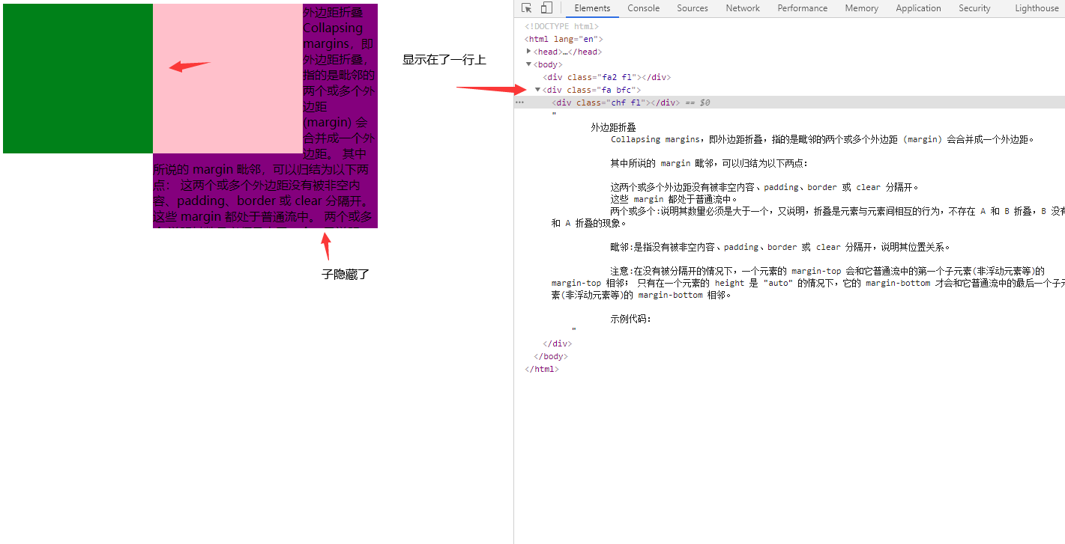
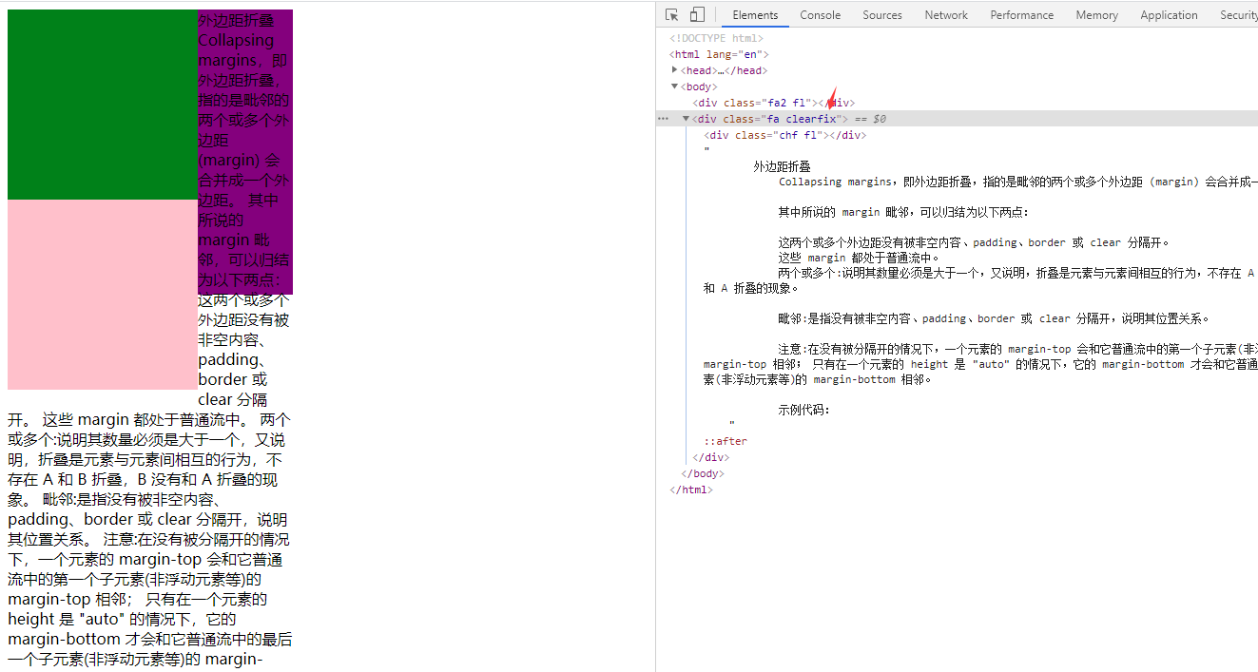
改变了原来的布局方式:

Slide 16
marin外边距折叠
外边距折叠：在CSS当中，相邻的两个盒子（可能是兄弟关系也可能是祖先关系）的外边距可以结合成一个单独的外边距。这种合并外边距的方式被称为折叠，并且因而所结合成的外边距称为折叠外边距。
折叠的计算方式：
  两个相邻的外边距都是正数时，折叠结果是它们两者之间较大的值。
  两个相邻的外边距都是负数时，折叠结果是两者绝对值的较大值。
  两个外边距一正一负时，折叠结果是两者的相加的和。
margin折叠的条件(margin必须是邻接的!)。
  必须是处于常规文档流（非float和绝对定位）的块级盒子,并且处于同一个BFC当中
  没有线盒，没有空隙，没有padding和border将他们分隔开
  都属于垂直方向上相邻的外边距
如何取消外边距折叠，其实就是打破外边距折叠的规则。

Slide 17
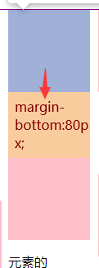
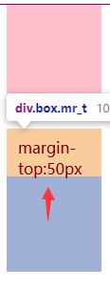

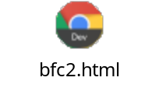
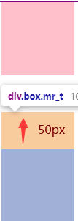
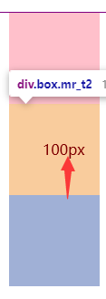
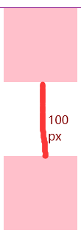
并不是我们所想象的130px
外边距合并了为100px也并不是150px

Slide 18
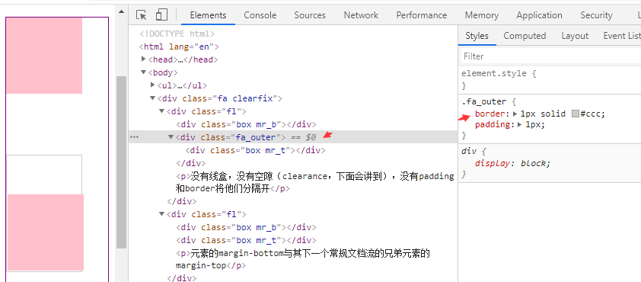
清除外边距折叠:
使元素之间存在间隙，例如添加border，padding等，clear属性也可以清除外边距折叠

Slide 19
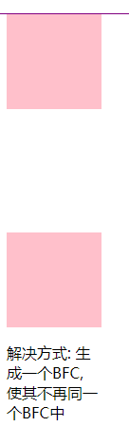
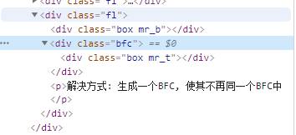
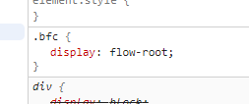
父元素生成BFC,使两者不再同一个BFC内

Slide 20
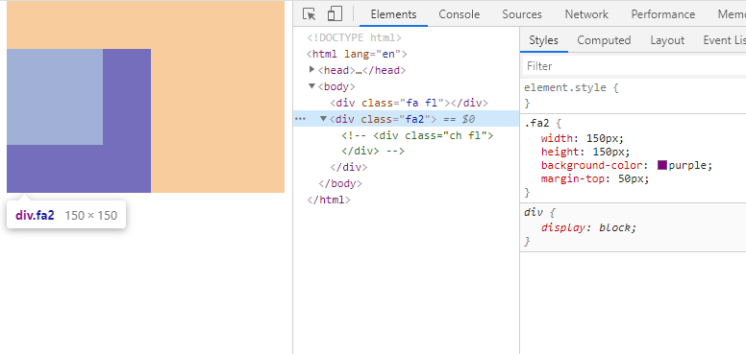
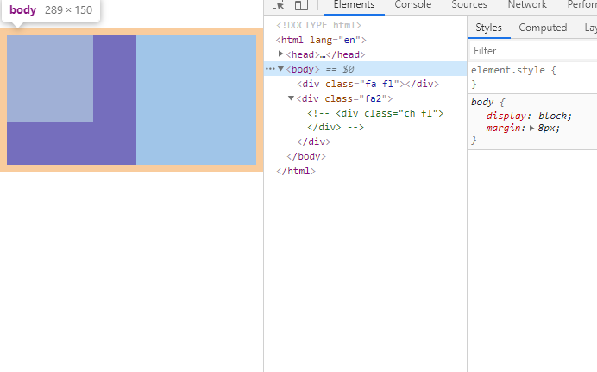
有意思的案例:
底部的普通div设置margin-top导致float元素也下沉了。
真实原因为body元素下沉了50px, 原因就是外边距折叠了，导致body距离顶部增加了50px，浮动也随着下来了。

Slide 21

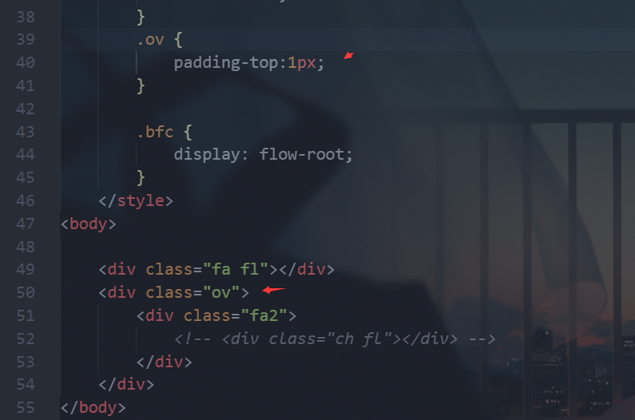
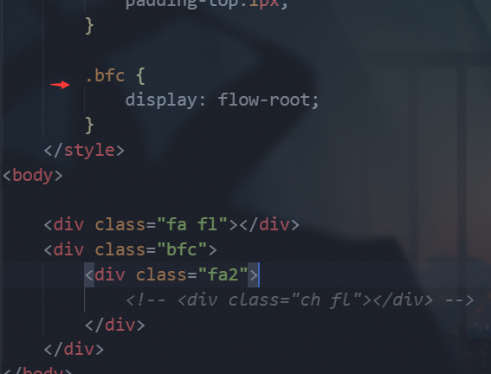

父元素添加padding-top:1px;
父元素BFC

Slide 22
overflow:hidden;之BFC
之前我们知道在清除浮动的时候，可以在父元素上添加overflow非visiable的属性，其实是因为其他属性产生了BFC, 那么什么是BFC呢？
BFC(块级格式化上下文)理解:
  笼统的理解就是一块css的渲染区域，这个区域有一个非常重要的特征就是‘绝对独立’，外部元素无法影响到我内部这块区域的布局。可以理解为js中的模块，不会受到外面变量的污染。同时生成的这块区域内部按照自己的一套规则来布局元素。
BFC的特征主要有:
  绝对的独立性，不受任何外界元素的干扰
  可以识别到内部的浮动元素
  它不会被浮动元素覆盖。

Slide 23
如何生成BFC区域(我们可以理解为BFC为元素上的某个隐式属性，再某些元素含有一些其他的属性的情况下，会顺带上这个属性，有一个比较特别html根元素，本身就是个BFC)，列举写常见的开启BFC的方式:
  html 很元素
  overflow 非visible
  display: inline-block
  position的absolute, fixed
  display: flow-root css3的新属性，只会创建一个格式化上下文，没有其他的含义，这个比较干净，但是目前兼容性还没有普及。https://www.caniuse.com/ 这个网站可以查询相应属性的兼容下，推荐给大家。
  float 属性部位none
  display table相关
  ...

